Slide 1


Đề tài: Xây dựng Website bán sách trực tuyến
Tên: Nguyễn Khánh Chi
Lớp: 19CNTT2

Slide 2

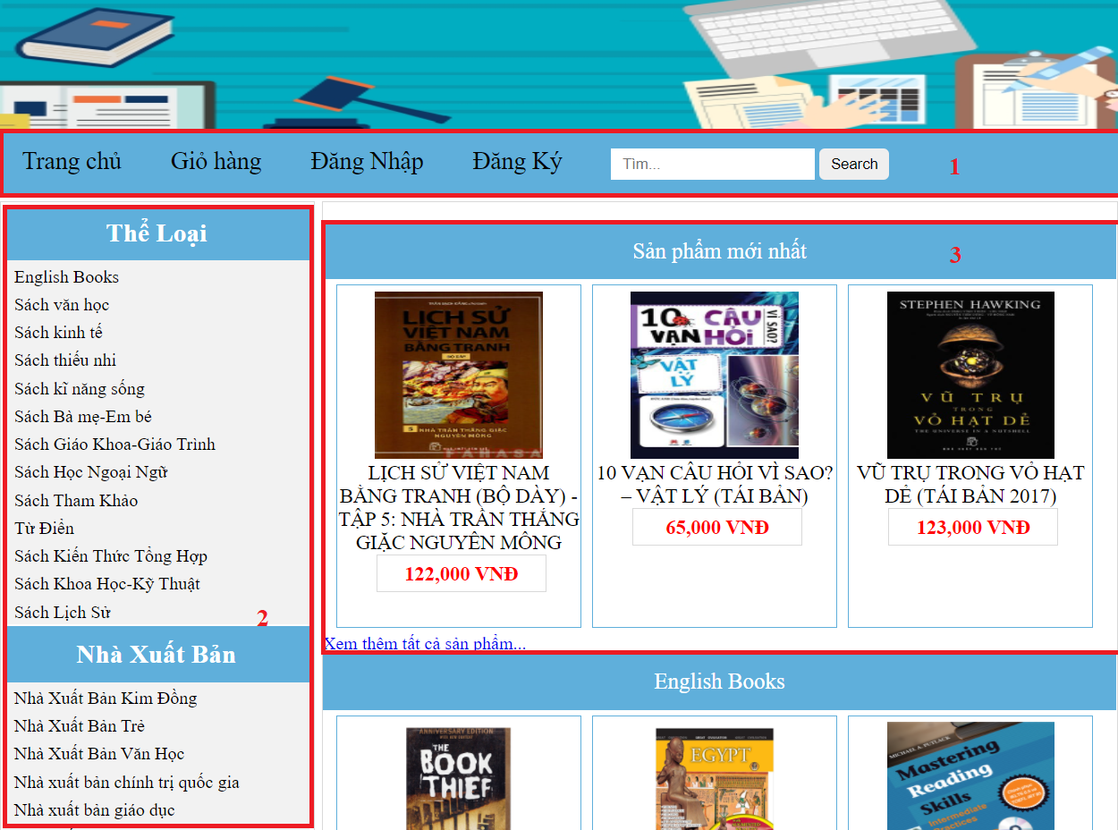



1. Giao diện người dùng:
1. Thanh gồm: Trang chủ, giỏ hàng, đăng nhập, đăng ký, tìm kiếm.
2. Hiển thị các thể loại, nhà xuất bản của sách.
3. Hiển thị các sản phẩm mới nhất của sách, xem tất cả các sản phẩm của sách.

Slide 3
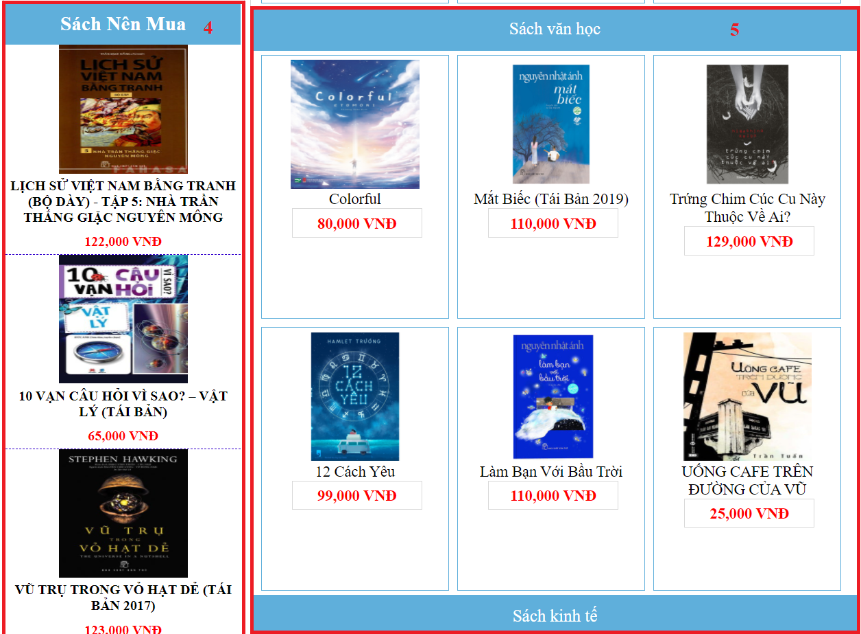
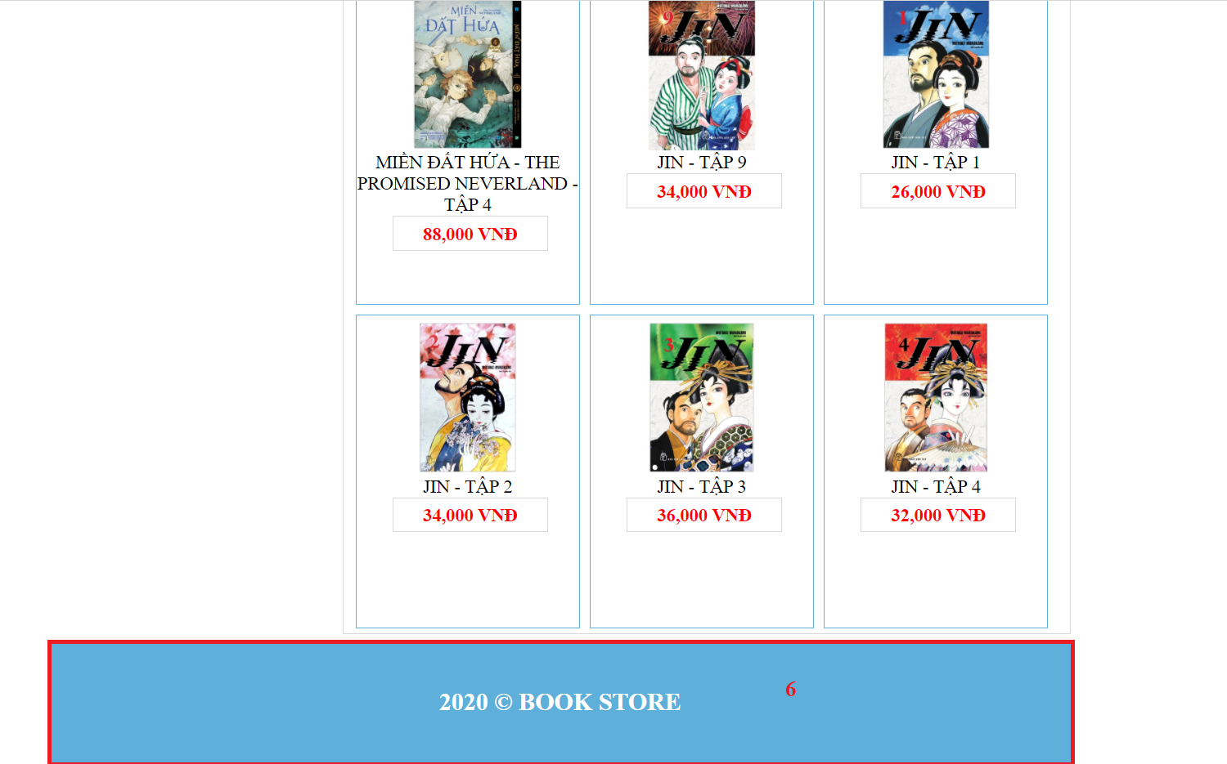
4. Hiển thị các sách nên mua
5. Hiển thị các thể loại sách theo từng danh mục
6. Phần chân trang

Slide 4
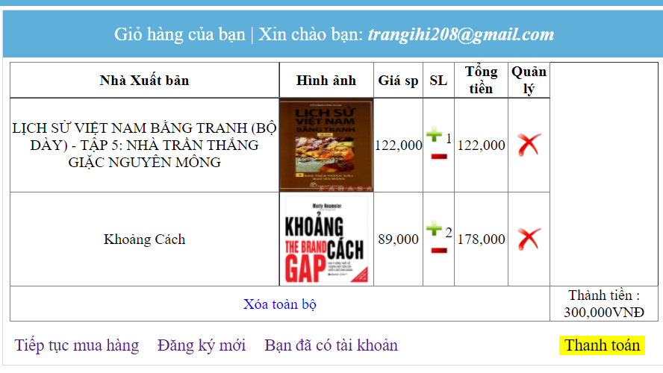
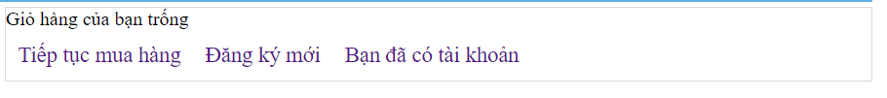
7. Giỏ hàng của người dùng sau khi mua hàng. 8. Giỏ hàng của người dùng khi chưa mua hàng
7
8

Slide 5
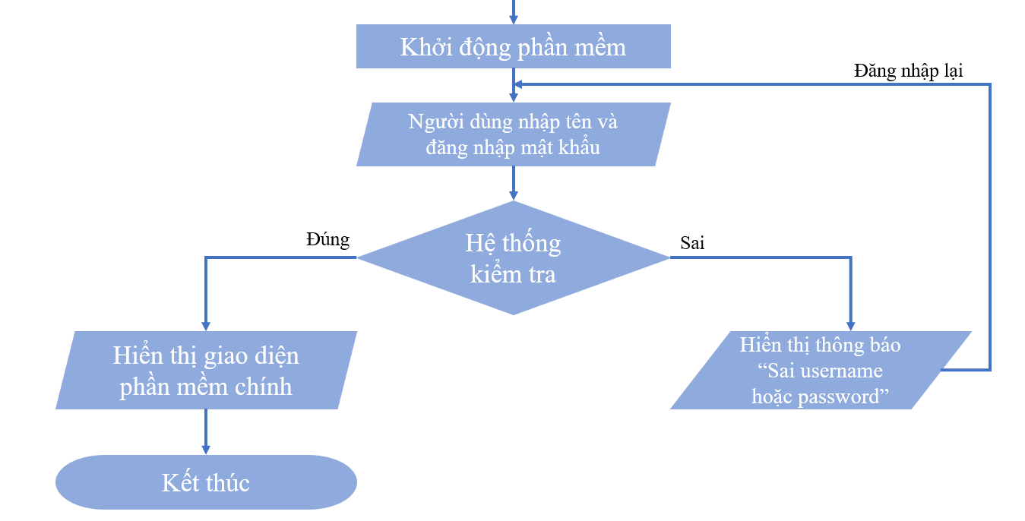
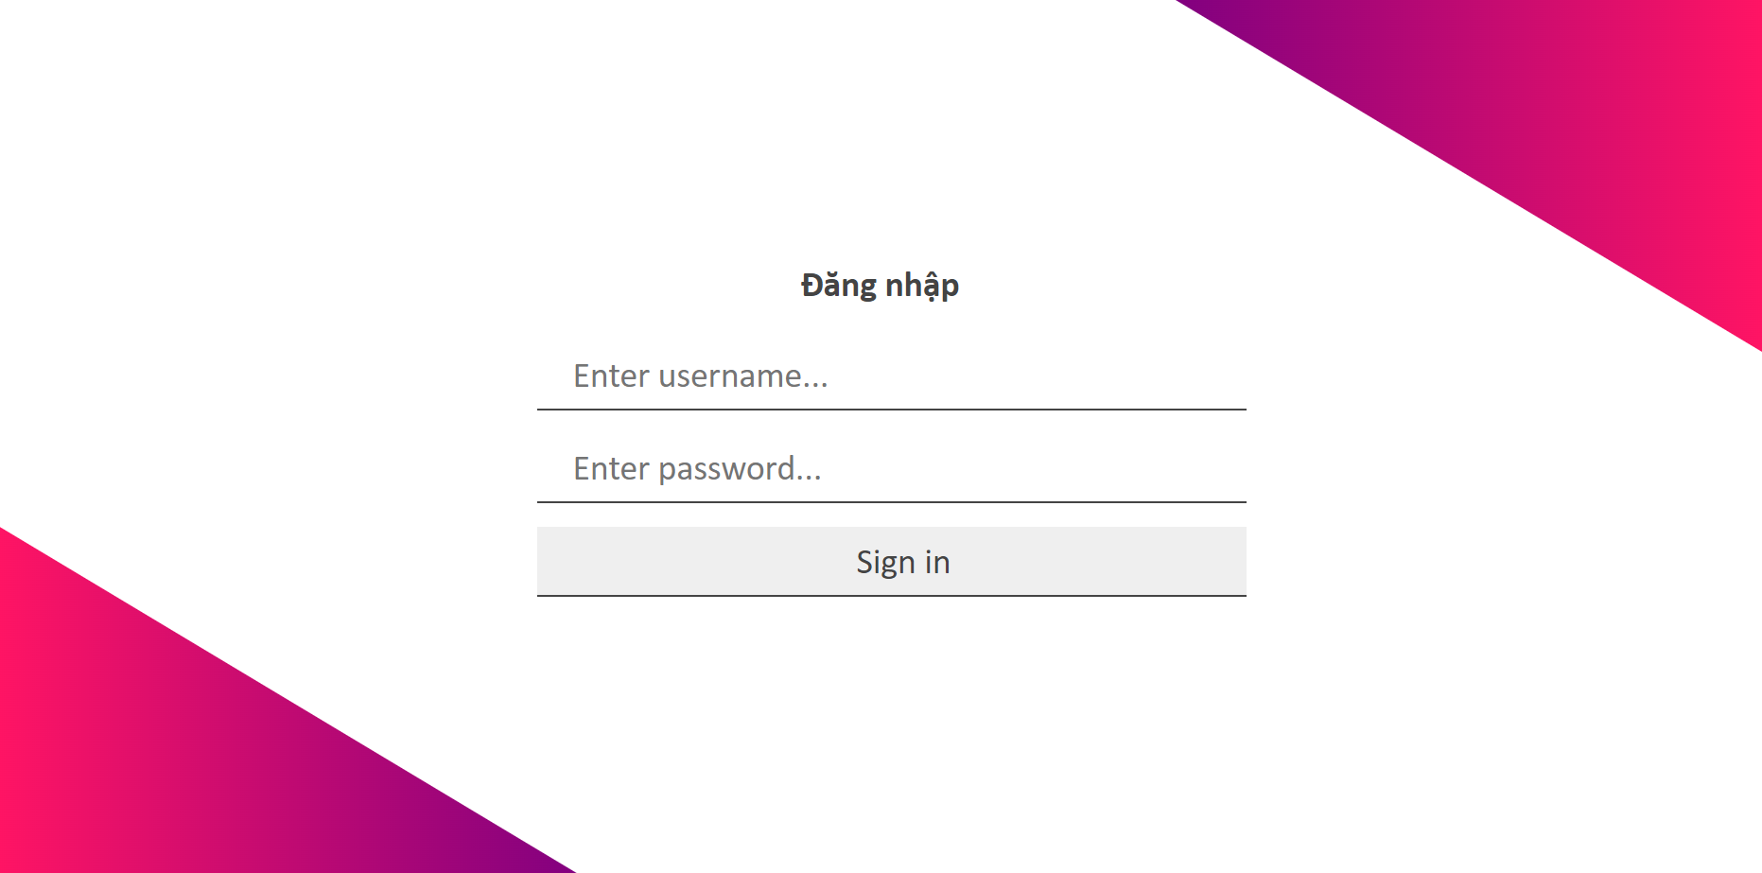
2. Giao diện Admin:
- Giao diện đăng nhập:
Đây là bước đầu tiên để vào hệ thống. Người dùng nhập tên đăng nhập và mật khẩu. Nếu nhập đúng thông tin tài khoản thì hệ thống sẽ hiện ra giao diện các chức năng chính của admin. Nếu sai sẽ hiện ra “Sai username hoặc password”, có thể đăng nhập lại.
Chương trình đăng nhập dựa trên “Username” (Tên đăng nhập) và “Password” (Mật khẩu) được cấp khi tạo tài khoản. Sau khi được cấp tài khoản đăng nhập, người quản lý có thể đổi mật khẩu đăng nhập cho tài khoản của mình.
Mật khẩu sẽ được mã hóa theo thuật MD5. MD5(Message - Digest algorithm 5) là một thuật toán mã hóa, theo chuẩn RFC 1321.
Các thao tác thực hiện:
Khi người quản lý muốn đăng nhập vào thì người quản lý phải nhập đúng tên username và password sẽ được mã hóa thành các dấu “*”, nên người khác sẽ không biết được mật khẩu của mình, đồng thời mật khẩu sẽ được mã hóa khi lưu vào cơ sở dữ liệu, đảm bảo tính bảo mật tuyệt đối.

Slide 6
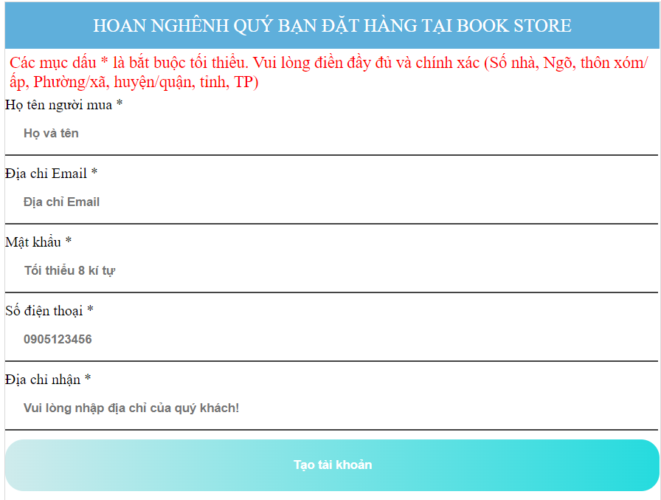
- Giao diện đăng ký: Ngoài đăng nhập, khi chưa có tài khoản chúng ta có thể Đăng ký cho phép người dùng (hay nói cách khác là người quản lý) trở thành thành viên của website. Khi trở thành thành viên, thì người dùng (hay nói cách khác là người quản lý) mới được phép sử dụng trang web admin này, nhấn vào SIGN UP để đăng kí tài khoản: Người dùng nhập đầy đủ thông tin và chính xác các thông tin theo yêu cầu của hệ thống. Sau khi nhấn nút “Đăng Ký”, người dùng được phép đăng nhập với tài khoản vừa đăng kí. Sau khi đã đăng kí thành công tài khoản của người dùng sẽ được lưu trong cơ sở dữ liệu. Trong phần đăng kí cũng như các chức năng khác như thêm, sửa, xóa hay cập nhật thông tin đều có validate dữ liệu, yêu cầu nhập thông tin những bắt buộc.

Slide 7
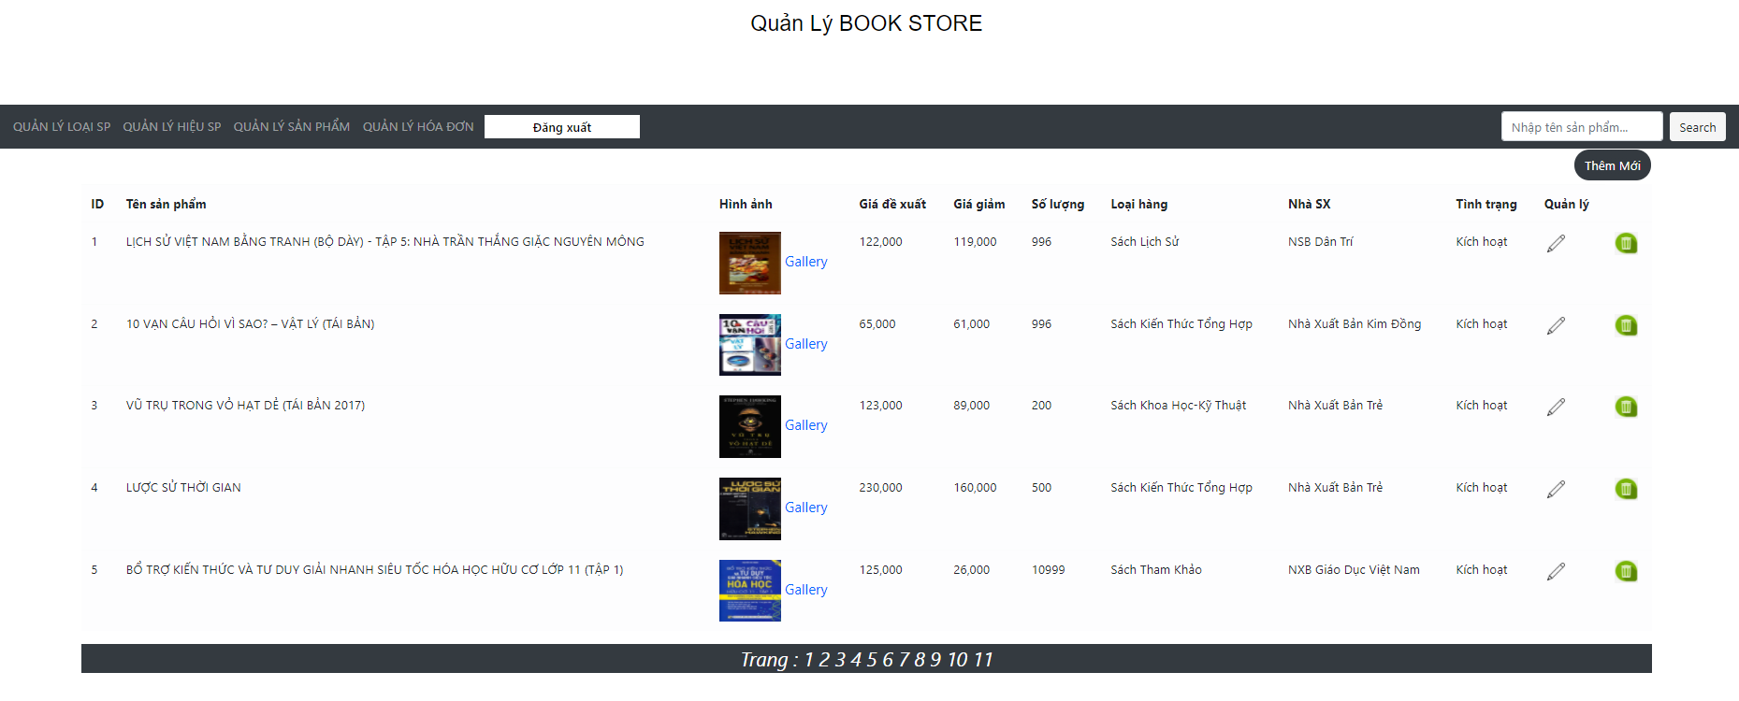
- Giao diện trang chủ Admin: Giao diện trang xem danh mục, chức năng chỉnh sửa, thêm, xoá thông tin danh mục. Quản lý loại sản phẩm, Quản lý hiệu sản phẩm, Quản lý sản phẩm, Quản lý hoá đơn.

